Slide 1

Agentic AI를 활용한
지역아동센터 수요 예측 서비스
26.01.05
GitHub
김세준

Slide 2
목차
01 프로젝트 기획서
- 기획의도
- 개발목표
07 주요 서비스 기능 및 소스 코드
- 2차 프로젝트
- 1차 프로젝트
02 사용 기술 목록/경험
08 머신러닝 결과 보고서
03 개발 스케줄
09 시연
04 요구사항 정의서 및 분석서
10 향후 개발 계획
05 화면 설계서
11 프로젝트 수행 소감
06 UML(Usecase/Sequence)

Slide 3
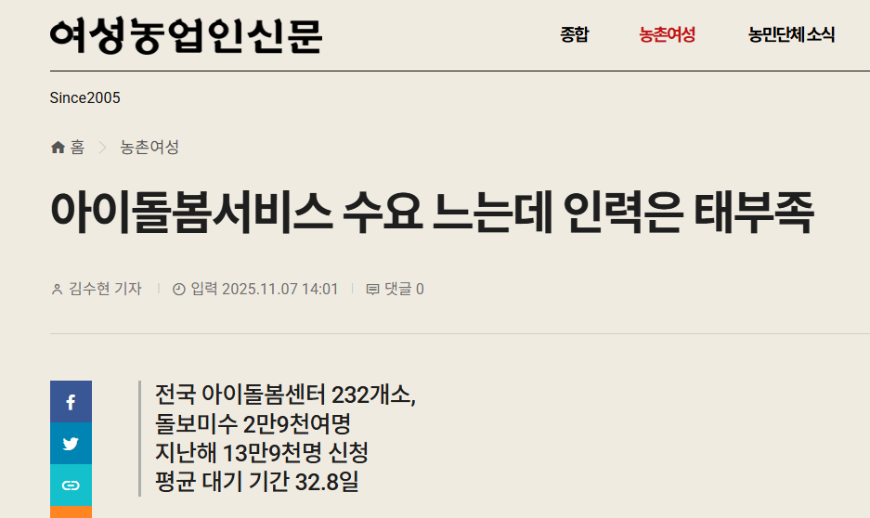
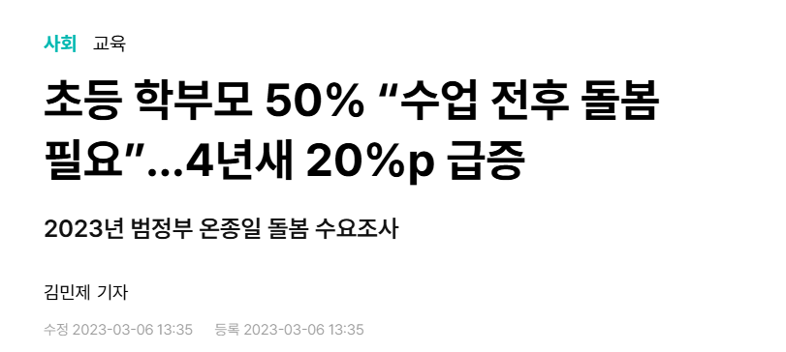

01 기획서 – 기획의도(1/2)
가족 형태 변화 : 한부모, 조손 가정 등 다양한 가정
맞벌이 〮 야간 〮 교대근무 증가
집에서만 돌봄을 감당하기 어려운 가정이 늘어나고, 방과 후 〮 야간 시간대 돌봄 수요 증가
“지역아동센터 이용자수를 예측하고자 함”
Notes:
방과 후, 돌봄을 찾는 아이들은 늘어나고 있다
기사 출처 :
https://women.nongupin.co.kr/news/articleView.html?idxno=33213&utm_source=chatgpt.com
https://www.hani.co.kr/arti/society/schooling/1082304.html?utm_source=chatgpt.com

Slide 4
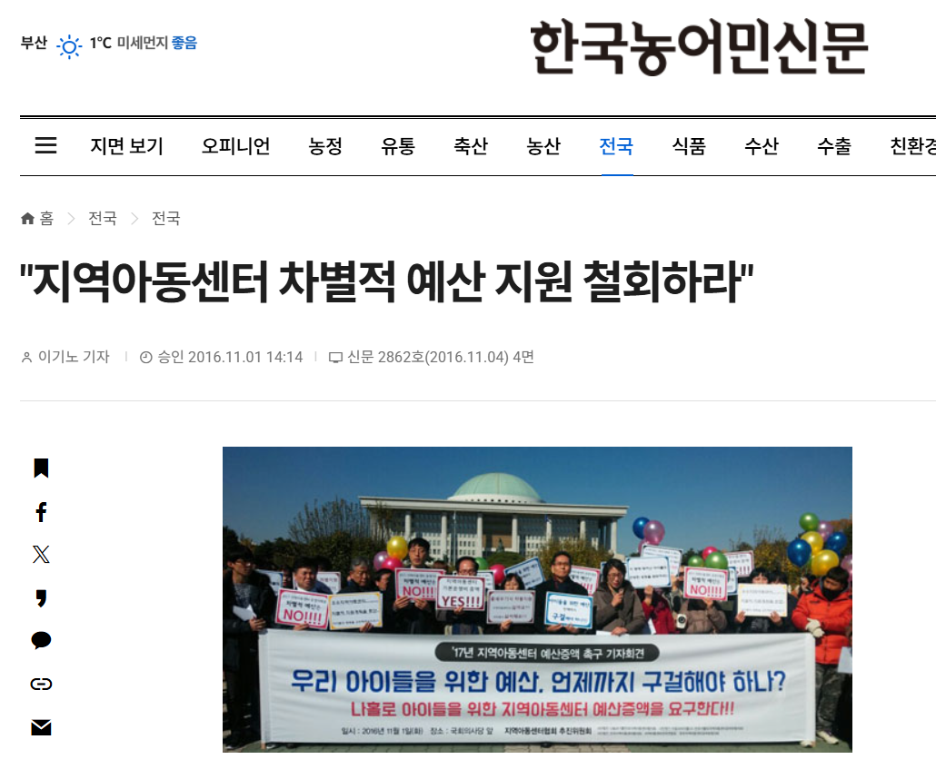
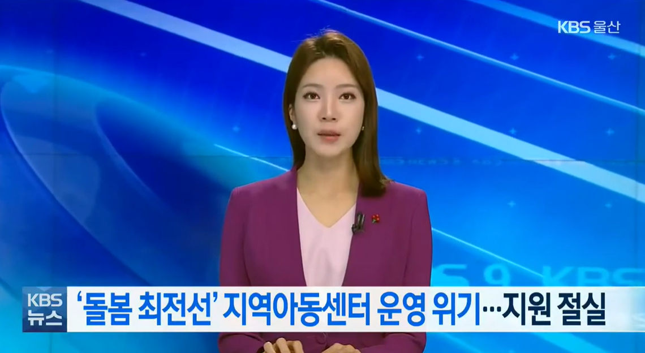
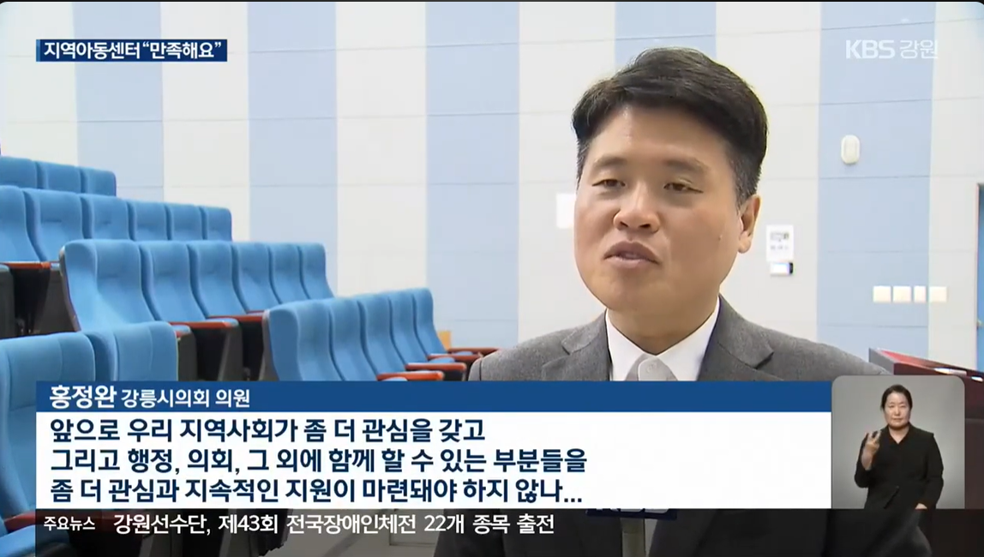
01 기획서 – 기획의도(2/2)
돌봄 수요는 전국적으로 늘어나고 있지만 예산·시설·인력 지원은 지역마다 제각각
어느 지역의 돌봄 수요가 높고 지원이 부족한지를 데이터로 볼 필요가 있다
지역별 현황을 한눈에 보여주고
의사결정을 지원한다.
Notes:
수요는 늘어나는데, 지역별 지원은 제각각
기사 출처 :
https://www.agrinet.co.kr/news/articleView.html?idxno=148859&utm_source=chatgpt.com
https://www.youtube.com/watch?v=536yW2UAwH0
https://www.youtube.com/watch?v=XkMWjIvJt7E

Slide 5

01 기획서 - 개발 목표(1/3)
지역아동센터 이용자 수 예측
수요가 높은 지역·시점 도출
Target : 지역아동센터 이용자 수 Feature : 한부모 가정 수, 학원 수, GRDP, 인구 등 지역 지표
미래 이용자 수를 예측해 향후 수요 변화를 추정
Train : 2015 ~ 2020년 데이터
Test : 2021 ~ 2022년 데이터
예측 결과를 자치구·연도별로 비교해 수요가 특히 높거나 급증하는 지역·시점을 도출
통계값과 예측값을 함께 보면서 현재 수요와 미래 수요의 격차가 큰 구를 식별
도출 결과를 자치구별 그래프로 시각화해 한눈에 비교

Slide 6
01 기획서 - 개발 목표(2/3)
머신 러닝
웹서비스 / UI
X (feature) : 한부모 가정 수, GRDP
Y (target) : 지역아동센터 이용자 수
Model
Multiple LinearRegression, XGBoost
지역·기간 선택만으로 지도·그래프 기반 통계·예측 결과를 한 번에 조회
시각화 된 결과를 통해 수요가 높은 지역을 직관적으로 파악
지원 우선순위를 세우는 참고자료로 활용할 수 있는 웹 화면 제공

Slide 7
01 기획서 - 개발 목표(3/3)
생성형 AI/ RAG
생성형 AI UI
Input : 사용자 질의(정책, 운영, 예측)
Context(근거) : 정책/지침PDF + DB 조회 결과
LLM : Llama3 (LoRA 파인튜닝)
RAG: 임베딩 + Chroma Vector DB
요약 : KoBART
자연어 입력만으로 Q&A, 요약, 보고서 생성 기능 제공
학습 단계별 모델 선택으로 답변 품질 비교
Temperature / Max Tokens를 UI에서 실시간 조정해 응답 스타일 길이 제어

Slide 8















02 사용 기술 목록/경험
사용 기술 목록
Language
Library
[Python]
[HTML5]
[JavaScrpit]
[CSS3]
[Numpy]
[Pandas]
[Scikit-learn]
[3.11]
[1.26.4]
[2.3.3]
AI Framework
Infra
[Hugging Face]
[LangChain]
[runpod]
[docker]
Database
FrameWork
[SQL Developer]
[Orcale]
[ChromaDB]
[Flask]
[11g]
[3.0.3]

Slide 9
02 사용 기술 목록/경험 (1/3)
Fine Tuning
RAG
Machine Learning
Neural Network
Meta Llama-3-8B-Base
Transformer 기반 Causal Language Model
Adaptation Techniques
LoRA Dropout(0.0) 적용
PEFT/LoRA: Rank 16, Alpha 16 가중치 튜닝
Training & Checkpoint Strategy
Batch: per_device_train_batch_size=2, gradient_accumulation_steps=8
Steps: max_steps=300, warmup_steps=50
검증/저장: eval_steps=50, save_steps=100 (strategy='steps’)
Seed=42, report_to='none’
Optimization
Optimizer: adamw_8bit, learning_rate=1e-4, weight_decay=0.01
Scheduler: constant_with_warmup
gradient_checkpointing=True (메모리 절감)
Knowledge Ingestion
복지/정책 PDF 문서 수집 및 폴더 단위 로딩(DirectoryLoader, PyPDFLoader)
RecursiveCharacterTextSplitter 기반 청크 분할(문맥 보존)
Embedding & Vector
jhgan/ko-sroberta-multitask 임베딩 적용
Chroma VectorStore 구축 및 persist_directory로 영속화
기존 DB 존재 시 재인덱싱 없이 로드(초기 로딩 시간 절감)
Retrieval & Prompting
사용자 질문 → 관련 문서 Top-k 검색 후 컨텍스트 주입
규칙/수치 기반 답변 형식(3줄 불릿 등) 프롬프트 템플릿 적용
할루시네이션 완화(근거 없는 단정/절대값 금지 규칙 적용)
Intergration
Flask서비스(GenAIService)에서 RAG 모듈 지연 로딩/캐싱
LLM 응답 + 근거 컨텍스트를 UI에 함께 출력하도록 연동
Supervised Learning
Multiple Linear Regression / Random Forest / XGBoost 모델 비교·적용
Feature Engineering & Preprocessing
자치구 One-Hot Encoding + 결측/이상치 처리, 학습 컬럼 스키마 고정
Model Interpretation
RandomForest Feature Importance로 주요 영향 변수 분석
Model Evaluation
MAE, RMSE 기반 모델 성능 비교 및 검증
모델별 결과 비교 후 성능/안정성 기준으로 모델 선정
Hyperparameter Tuning
RandomizedSearchCV(n_iter=30, cv=3, scoring=R²)로 XGBoost 튜닝
2차 Local Search + log1p(target) 적용 후 expm1로 원복 평가

Slide 10
02 사용 기술 목록/경험 (2/3)
Flask / Backend
Database
HTML / CSS / JS
Architecture
Blueprint 기반 모듈 분리 및 라우팅 설계
ServiceLayer(GenAIservice, RagService, predict등)로 로직 분리
API & Integration
Flask JSON API 설계(요청/응답 스키마) 및 예외 처리
RunPod(FastAPI) 추론 서버 연동: /generate, /switch_model 호출
GenAI Features
보고서/요약/규칙 기반 응답 등 프롬프트 템플릿 적용 및 결과 후처리
입력 파싱 → 필요한 데이터 조회/가공 → LLM 컨텍스트 구성 흐름 구현
Deployment
환경변수(.env) 기반 설정 분리(RUNPOD_API_URL 등) 및 배포 환경 구성
관계형 데이터베이스 개념
Oracle과 DBMS 기본 이해
테이블, 기본키/외래키, 무결성 제약조건
정규화(Nomalization)를 통한 중복 최소화
Oracle 활용
SELECT,JOIN,GROUP BY 등 작성
조건문/필터링을 통한 데이터 추출 및 집계
테이블 관리
머신러닝 학습용 테이블 생성 및 분할
Python 연동
cx_Oracle을 활용한 DB ↔ Python 연계
학습데이터 추출 및 모델 입력용 데이터 프레임 변환
UI composition
Jinja2 탬플릿 기반 화면 구성 및 공통 레이아웃(상단 메뉴/네비) 적용
생성형 AI 탭 포함 다중 기능 페이지 UI 설계
Async Communication
Fetch API로 Flask 엔드포인트 호출(JSON 송수신)
로딩 상태/에러 처리 등 사용자 인터랙션 흐름 구현
Visualization
Chart.js로 예측/통계 데이터 시각화(추세 그래프, 비교차트)
자치구/연도 조건 변경 시 그래프 동적 업데이트

Slide 11
02 사용 기술 목록/경험 (3/3)
Git
Docker
Cloud / RunPod
GitHub를 통한 프로젝트 버전 관리
기능 단위 커밋/머지로 변경 이력 추적 및 코드 공유
프로젝트 결과 공유
docker-compose up 으로 Flask앱 + Orcale DB 컨테이너 구성/ 실행
개발 환경을 컨테이너로 표준화하여 재현 가능한 실행 환경 구축
이미지/컨테이너 관리로 로컬 테스트 환경 운영
RunPod GPU 인스턴스에서 Llama 3 모델 환경 구성
학습/추론 작업 분리 운영 및 모델 파일(체크포인트/어댑터) 관리
Flask 서비스와 연동 가능한 추론 서버 구조(FastAPI) 테스트/운영

Slide 12
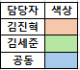
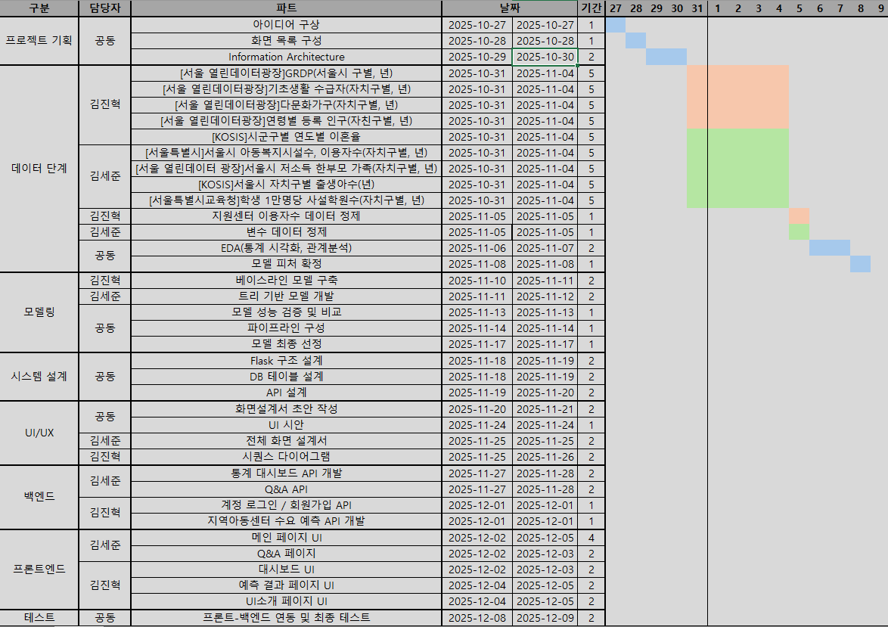
03 개발 스케줄 (1/2)

Slide 13
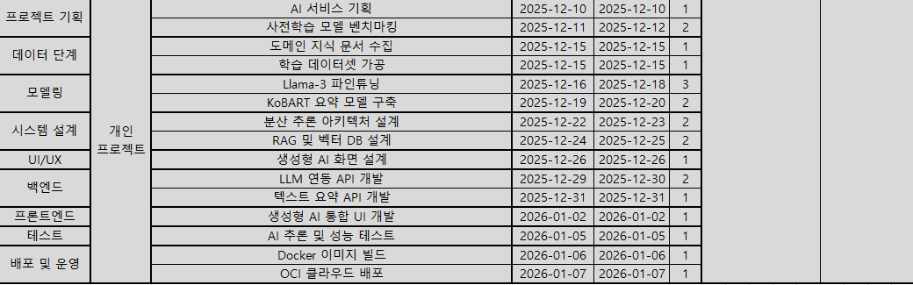
03 개발 스케줄 (2/2)

Slide 14
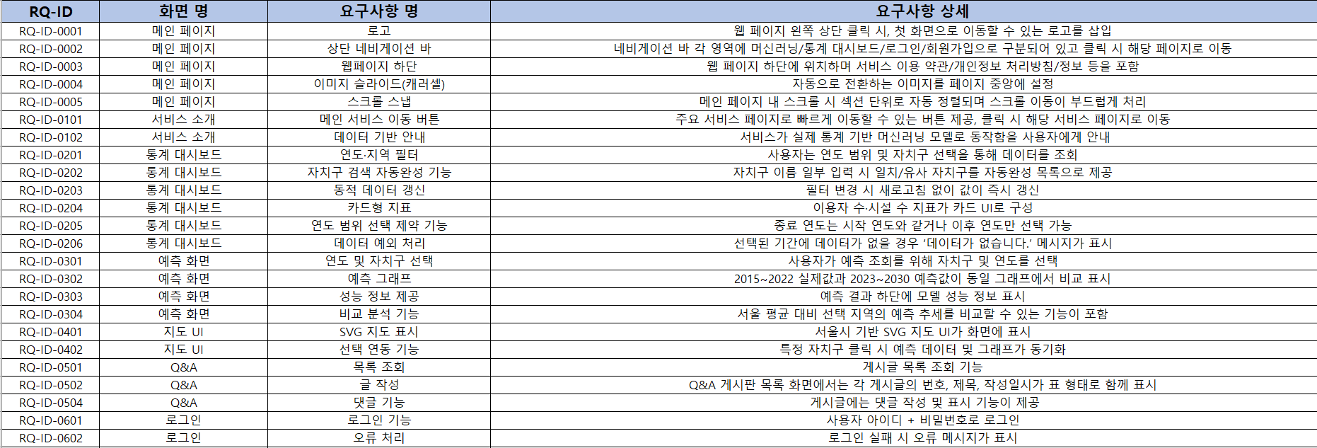
04 요구사항 정의서/ 분석서
요구사항 정의서(1/2)

Slide 15
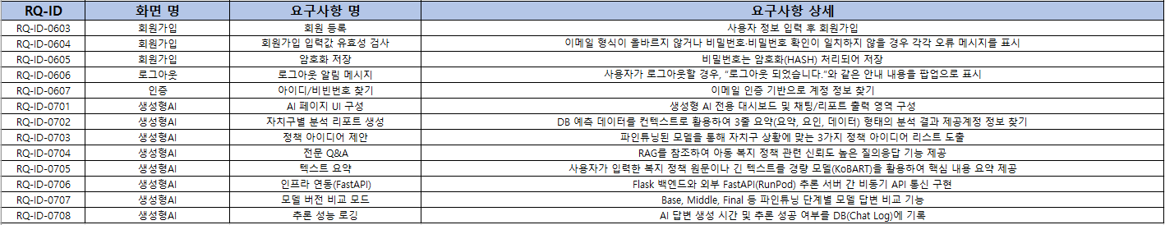
04 요구사항 정의서/ 분석서
요구사항 정의서(2/2)

Slide 16
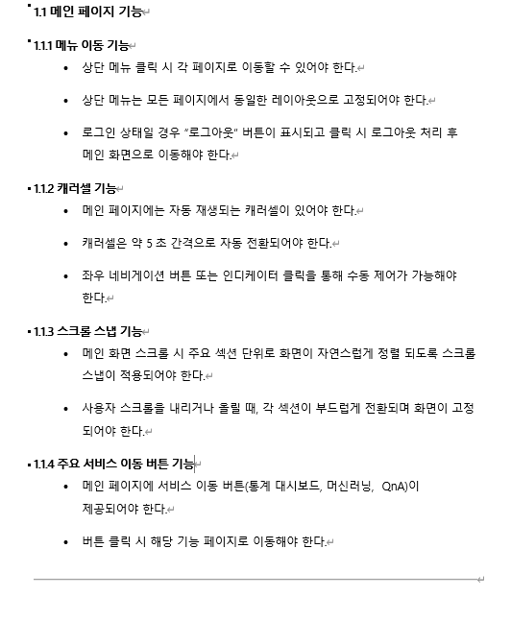
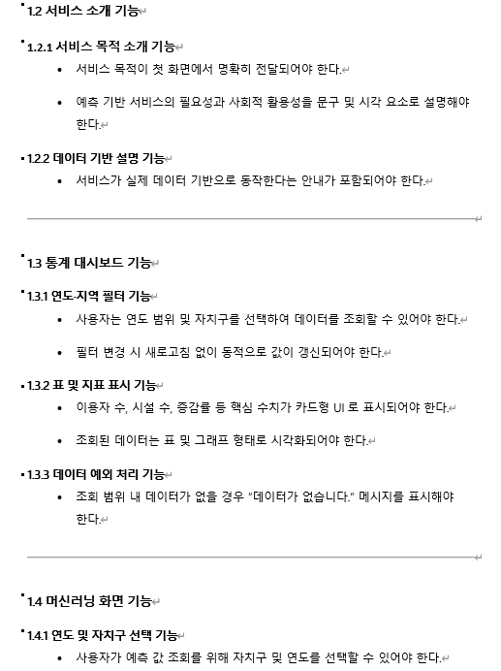
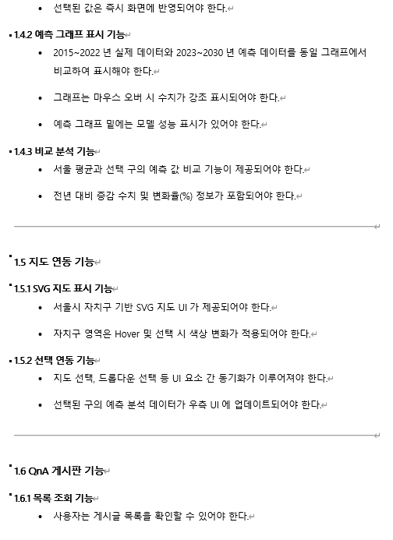
04 요구사항 정의서/ 분석서
요구사항 분석서(1/2)

Slide 17
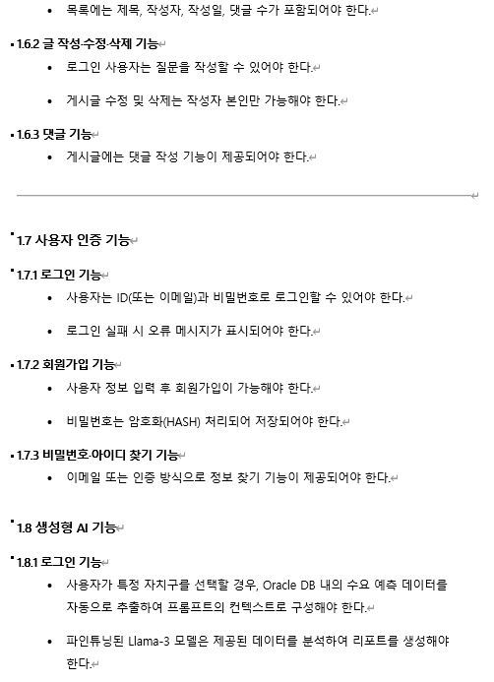
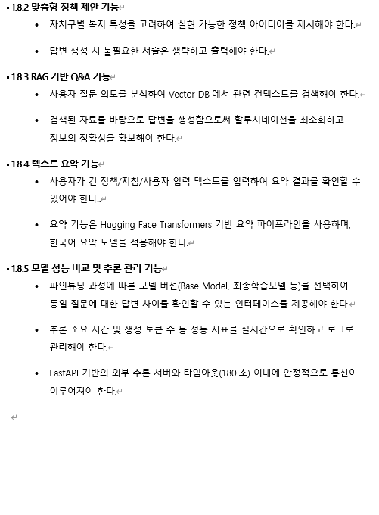
04 요구사항 정의서/ 분석서
요구사항 분석서(2/2)

Slide 18
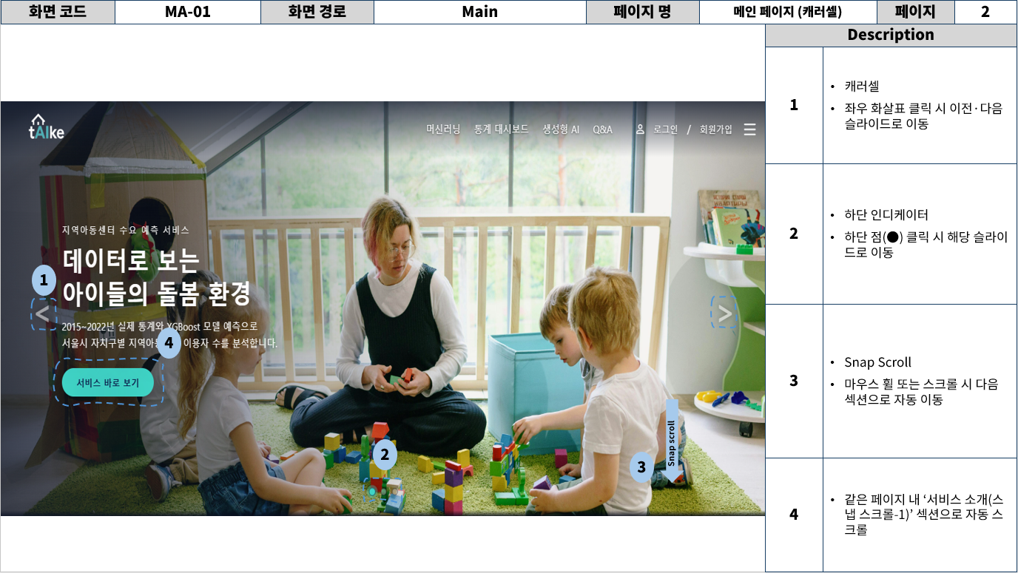
05 화면 설계서
메인화면(1/5)

Slide 19
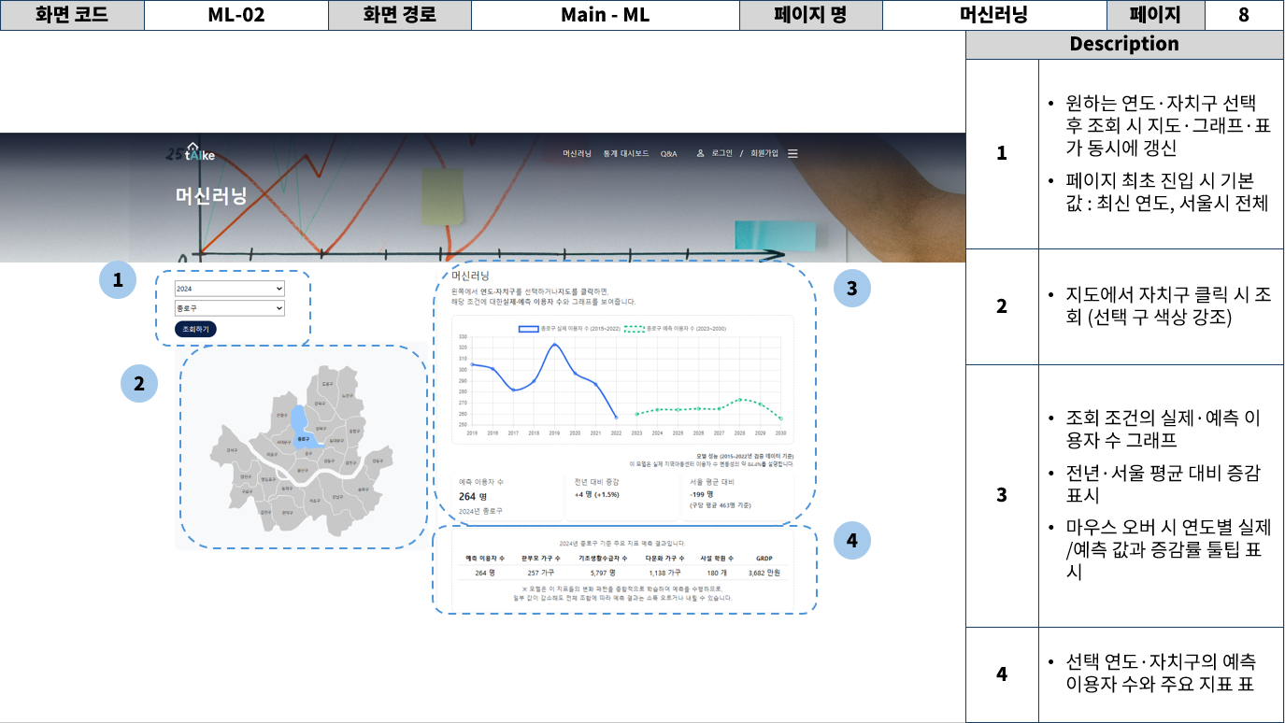
05 화면 설계서
머신러닝 페이지(1/2)

Slide 20
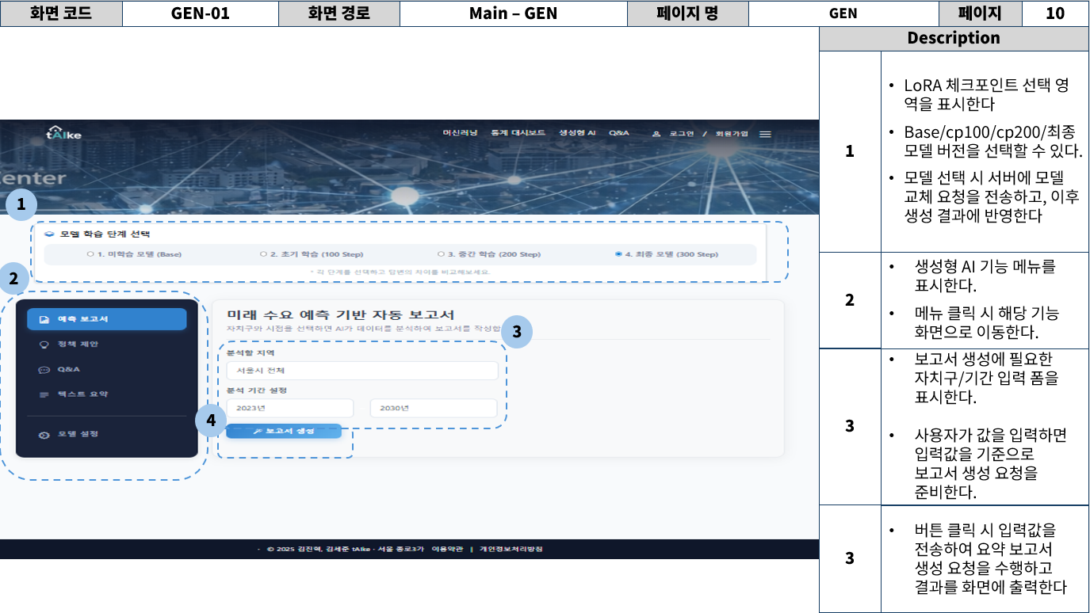
05 화면 설계서
생성형 AI 페이지(1/5)

Slide 21
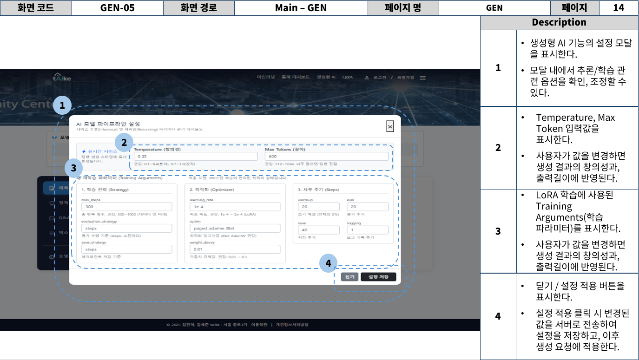
05 화면 설계서
생성형 AI 페이지(5/5)

Slide 22
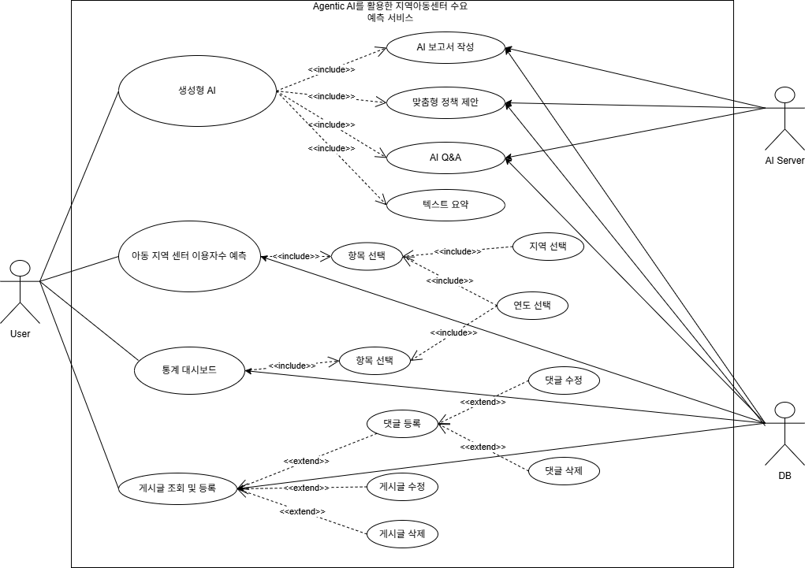
06 UML
Usecase Diagram

Slide 23
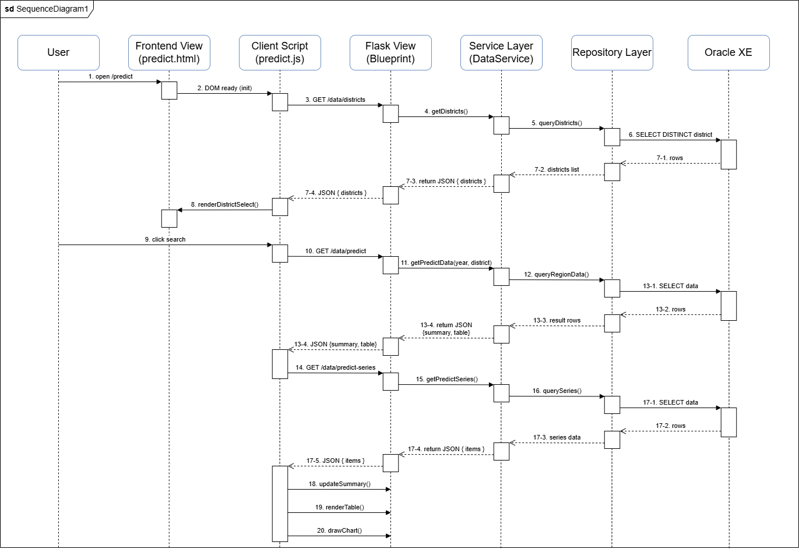
06 UML
Sequence Diagram (1/2)

Slide 24
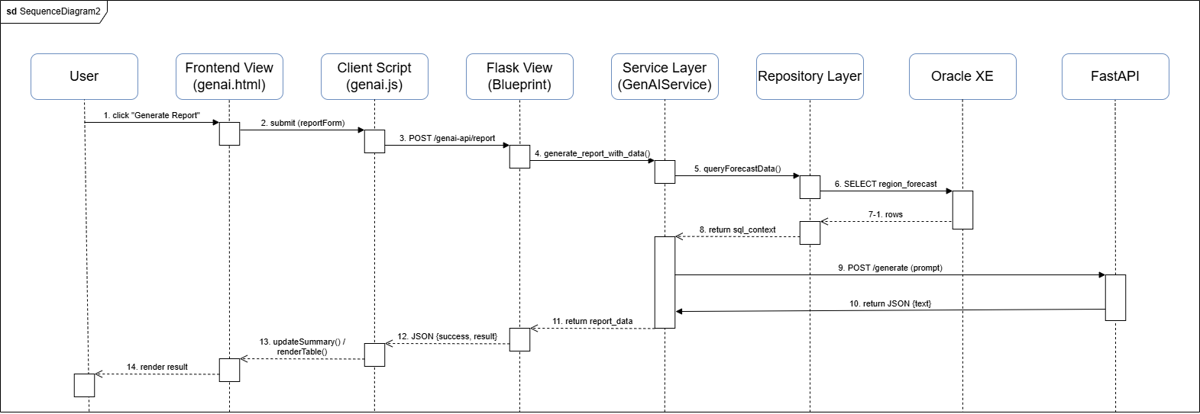
06 UML
Sequence Diagram (2/2)

Slide 25
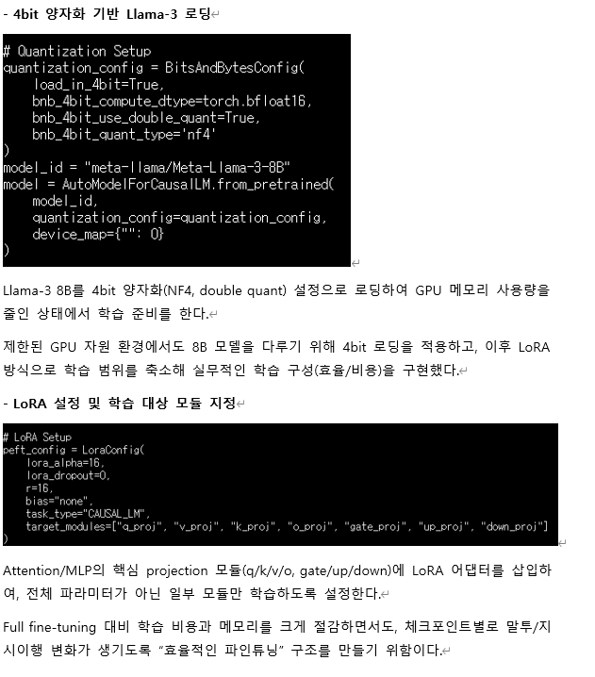
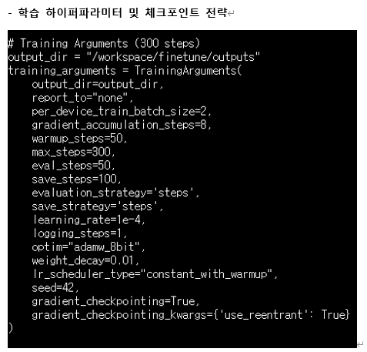
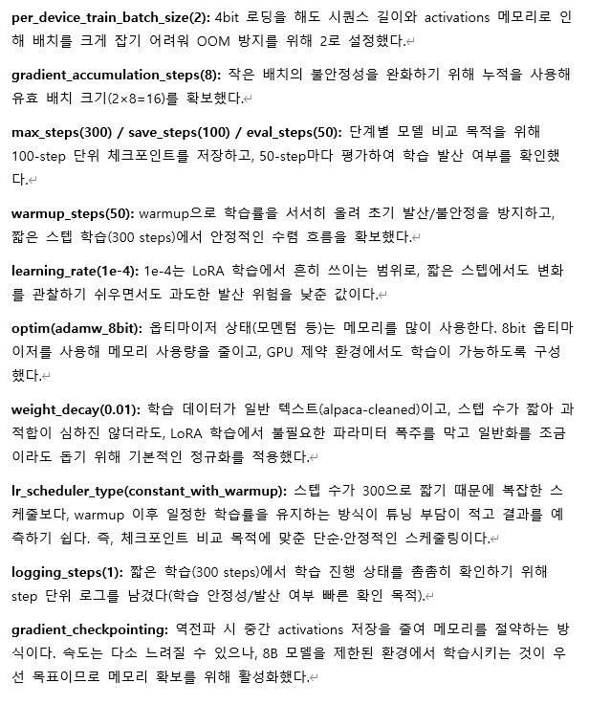
07 주요 서비스 기능 및 코드 (1/6)

Slide 26
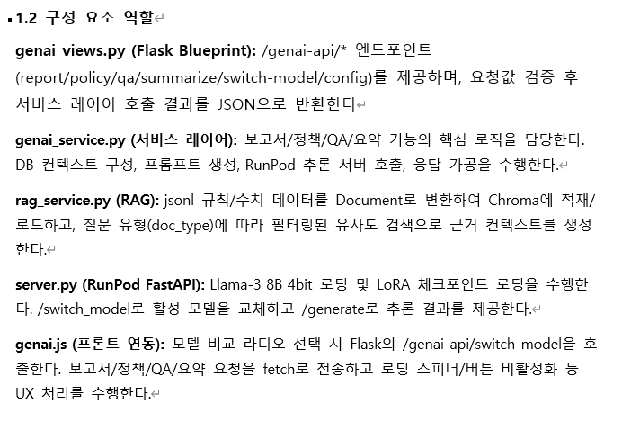
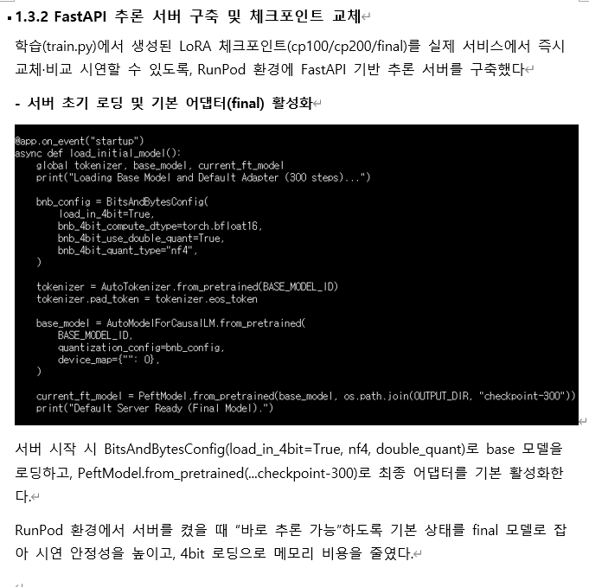
07 주요 서비스 기능 및 코드 (2/6)

Slide 27
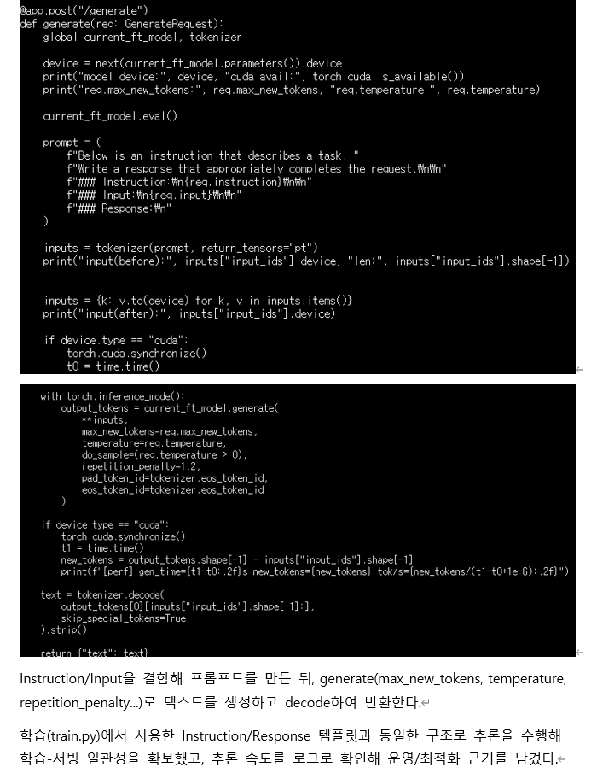
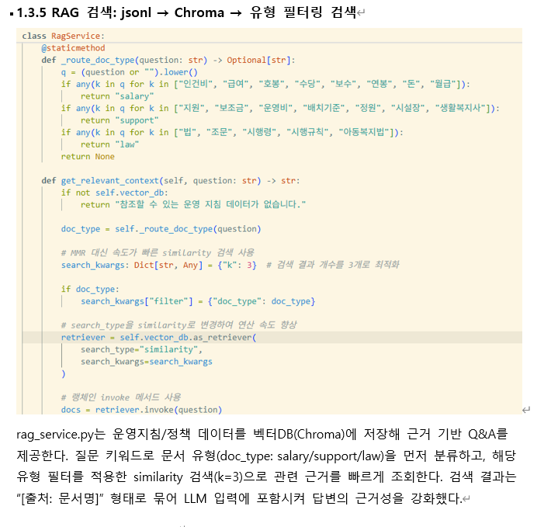
07 주요 서비스 기능 및 코드 (3/6)

Slide 28
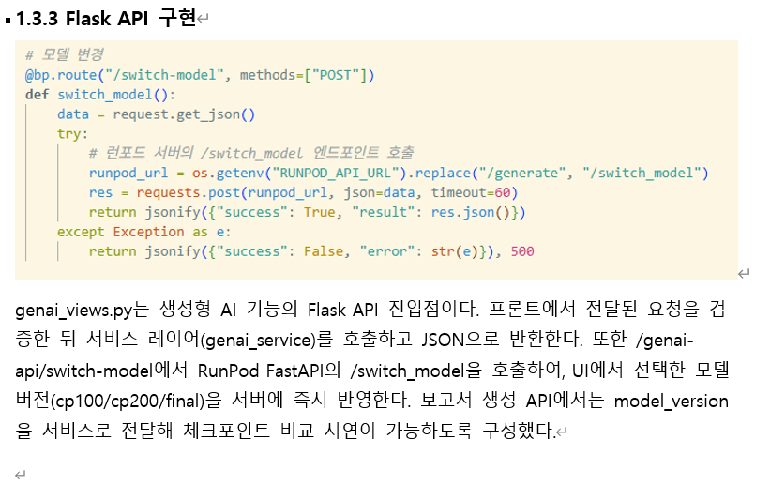
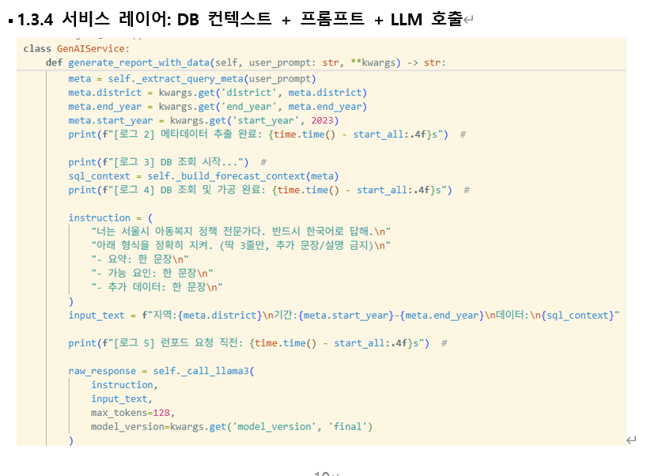
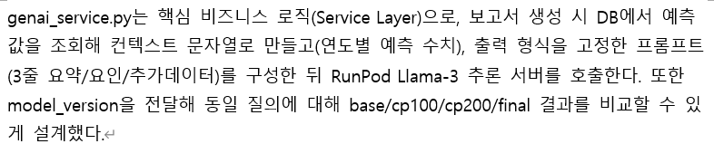
07 주요 서비스 기능 및 코드 (4/6)

Slide 29
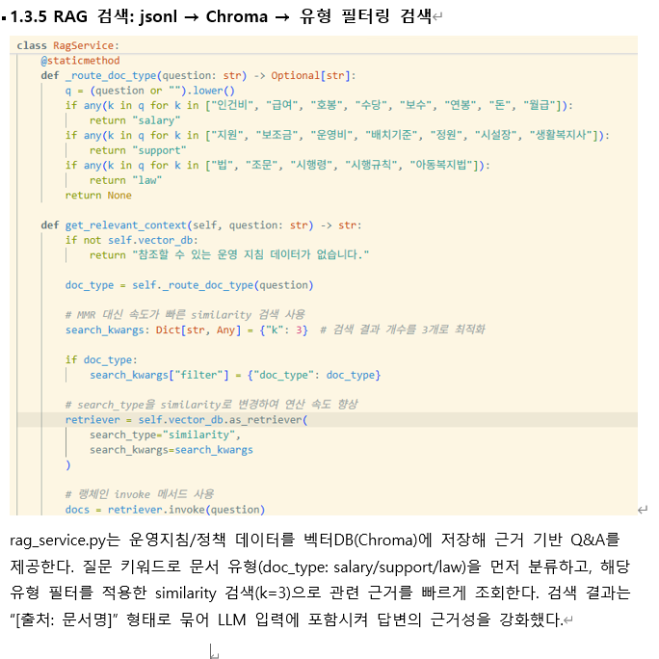
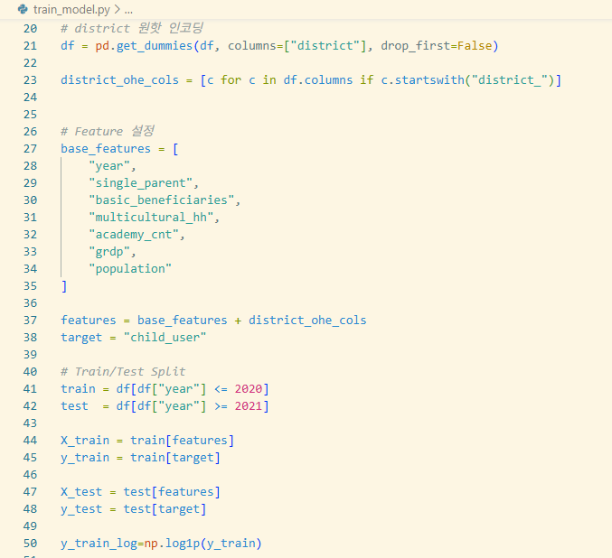
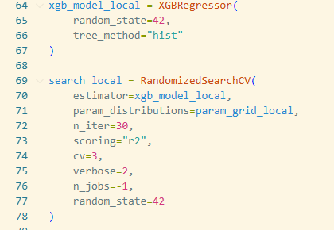
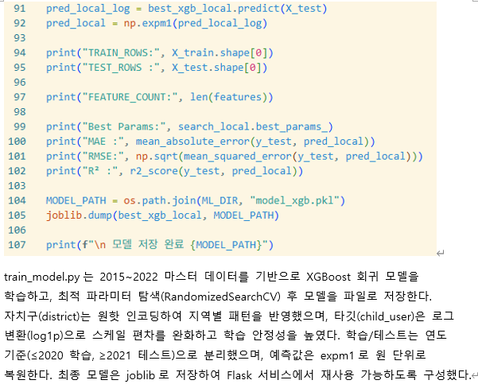
07 주요 서비스 기능 및 코드 (5/6)

Slide 30
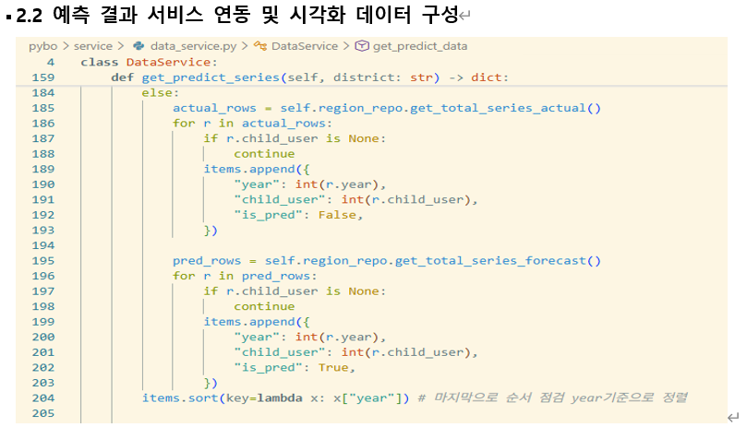
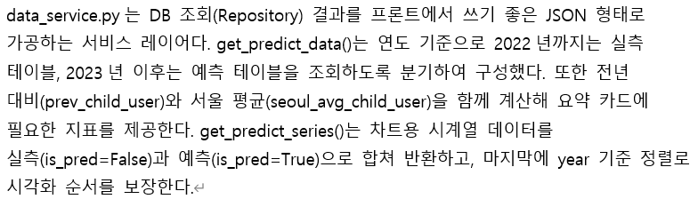
07 주요 서비스 기능 및 코드 (6/6)

Slide 31
08 머신러닝 결과보고서 (1/4)
데이터 구성
기간/단위: 2015~2022년
타깃(종속변수): child_user(이용자 수)
주요 피처(설명변수):
목표
서울시 25개구의 지역아동센터 이용자 수를 연도별로 예측하여, “어느 자치구에서 수요가 얼마나 빠르게 변하는지”를 수치로 제공
한부모 가정 수(single_parent)
기초생활수급 가구 수(basic_beneficiaries)
다문화 가구 수(multicultural_hh)
학원 수(academy_cnt)
GRDP(grdp), 인구(population), 연도(year)
자치구(district): 원-핫 인코딩 적용

Slide 32
08 머신러닝 결과보고서 (2/4)
전처리 / 설계
모델 후보
자치구: 범주형 → 원-핫 인코딩
타깃 분포 편차 완화: log1p(child_user) 변환 → 예측 후 expm1로 복원
학습/테스트 분리(시간 누수 방지):
기준 모델: Mulitple LinearRegression
최종모델: XGBoost
RandomizedSearchCV로 하이퍼파라미터 탐색
목적 : 비선형 + 변수 상호작용 반영으로 안정적인 예측
Train: 2015~2020
Test: 2021~2022

Slide 33
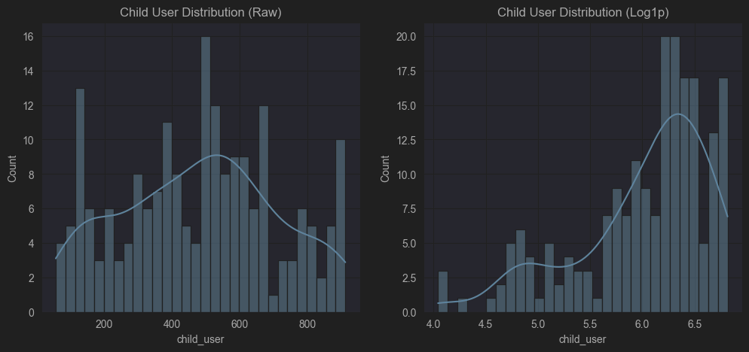
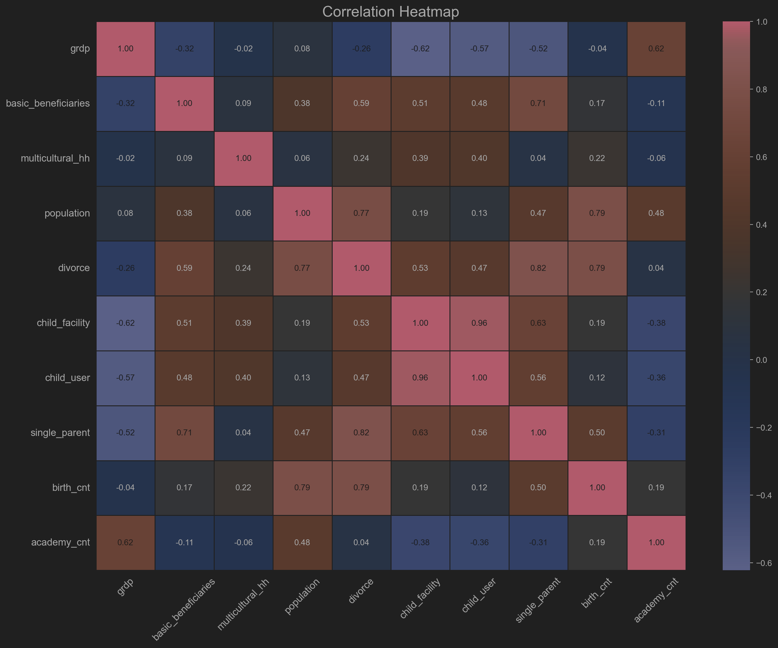
08 머신러닝 결과보고서 (3/4)
이용자 수 분포가 우측 꼬리 형태 → log1p 변환으로 학습 안정성 확보
child_user는 취약가구·이혼 지표와 양의 상관, GRDP·학원수와 음의 상관 → 취약도가 높을수록 이용 수요↑, 소득·사교육이 높을수록 이용 수요↓
※ 상관관계는 인과를 의미하지 않음(EDA 기반 경향)

Slide 34
08 머신러닝 결과보고서 (4/4)
타임라인
Final
Step1 MLR(기본): R² 0.56 → 편차 설명 부족
Step2 XGB(2차): R² 0.76 → 패턴 개선 확인
Step3 XGB 고도화: 원-핫+튜닝+log1p → R² 0.84
Step4 MLR 재평가: 원-핫만 적용 시 R² 0.84 →후보 가능
최종 채택 기준: 지표보다 예측 현실성
MLR: 일부 구 비현실 급증
XGB: 관측 범위 내 완만한 변화
보고서/정책 활용 목적상 XGBoost 채택

Slide 35
09 시연
프로젝트 시연
https://drive.google.com/file/d/1DzBx8PQqxOeYAgGnsNaFRTk2noertKaA/view

Slide 36
10 향후 개발 계획
파인튜닝 품질 고도화
현재 LoRA SFT(300 steps)로 체크포인트(cp100/cp200/final) 비교 시연까지 구현했습니다. 다음 단계는 데이터 추가보다 학습 전략을 튜닝해 “말투 변화”가 아니라 지시 이행·답변 품질이 실제로 개선되는 구간을 찾는 방향으로 진행합니다.
학습 설정 튜닝
학습 길이를 300 → 600~1000 steps로 확장하고 저장 전략을 조정해 비교 범위를 넓힙니다. 또한 learning_rate(5e-5~2e-4), scheduler(constant_warmup/cosine), LoRA(r/alpha/dropout) 조합을 실험하여 발산 없이 가장 깔끔한 출력이 나오는 설정을 최적화합니다.
추론 설정 표준화
시연/서비스에서 답변이 흔들리지 않도록 temperature, max_new_tokens, repetition_penalty 기준값을 확정하고, 보고서·정책·QA 기능별로 권장 프리셋을 정리해 일관된 품질을 유지할 계획입니다.

Slide 37
11 프로젝트 수행 소감
소통의 중요성
팀 프로젝트와 개인 프로젝트를 연속으로 경험하면서, 소통의 중요성도 크게 느꼈습니다. 초반에는 필요한 얘기만 하고 역할을 나눠 진행했는데, 마지막에 합치는 단계에서 소통이 부족했던 부분이 한꺼번에 드러나 문제가 많이 생겼습니다. 반대로 주제를 바꾼 이후에는 설계와 기준을 더 명확히 맞추고 진행하면서 효율과 속도가 확실히 좋아졌습니다.
기능 개발 과정과 어려움과 배움
프로젝트를 하기 전에는 머신러닝이나 LLM 흐름을 제대로 이해하지 못한 상태에서 시작했기 때문에 시행착오가 컸고, 그 과정에서 시간 낭비도 많았습니다. 하지만 그만큼 프로젝트를 하면서 계속 찾아보고 직접 부딪히다 보니, 이전에는 모르던 개념들이 연결되면서 이해되는 순간이 많았습니다. 아직 모르는 게 많다고 생각하지만, 이번 경험을 통해 내가 약한 부분이 어디 인지가 분명해졌고, 앞으로 설계를 먼저 확실히 잡고 진행해서 같은 실수를 줄여가고 싶습니다.

